Slide 1



Integración APLIFISA y BILLIN

Slide 2
1. Introducción General
La integración con Billin es tanto para Contabilidad como para Gestión Fiscal. De momento, solo está disponible para GF, pero en breve lo estará también para Contabilidad.
Los gestores, desde dentro de vuestro software de APLIFISA podéis:
  Crear vuestra gestoría dentro de Billin
  Generar los negocios de vuestro clientes en Billin
  Crear clientes/proveedores que vuestros clientes ya tengan creados dentro de Aplifisa
  Importar información de facturas de ventas y gastos de forma automática

Slide 3
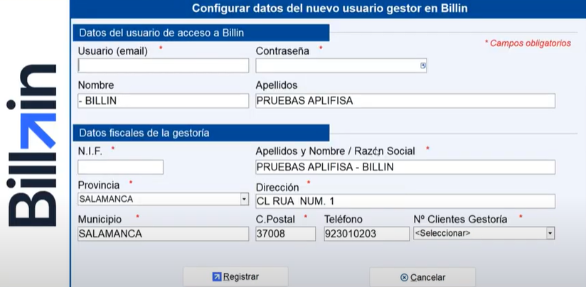
2. Creación perfil de gestoría
Pinchar en Utilidades/Datos de Titular – Parámetros/TeamSystems/Billin
Pinchar en Registrar Gestor
Completar datos de usuario (e-mail) y contraseña
El resto de datos está completado con los datos de la gestoría
Pinchar en botón Registrar y, a continuación en el botón de Guardar
El perfil de gestoría queda registrado dentro de Billin

Slide 4
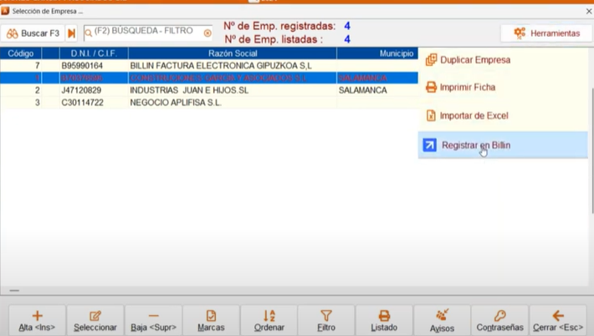
3. Invitación a clientes
Antes de poder invitar a clientes, hay que crear el perfil de gestoría
Seleccionamos la empresa/cliente al que queremos invitar
Pinchar en Herramientas/Registrar en Billin

Slide 5
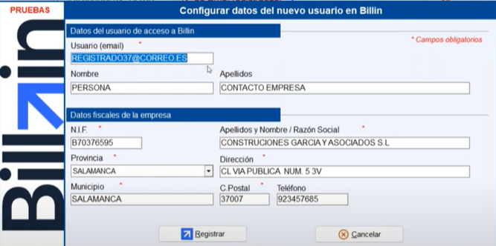
3. Invitación a clientes
Aparecen los datos del panel de control (usuario/contraseña de Billin), pinchar en Conectar
Se muestran los datos de la empresa/cliente
Es obligatorio completar el campo de Usuario (email), que es donde vuestro cliente recibirá el e-mail para crear la contraseña
Pinchamos en el botón Registrar, se muestra confirmación de que se ha creado correctamente
El negocio de la empresa queda registrado en Billin

Slide 6
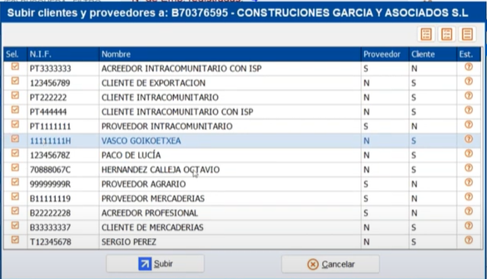
4. Crear clientes/proveedores de los clientes del gestor
Este paso solo puede hacerse previo registro de la empresa, según el punto 3
Una vez creada la empresa, salta la pregunta de si quieres crear clientes y proveedores. Al indicar que sí, se muestra la pantalla de más abajo. Desde el listado, podemos quitar, desmarcando la casilla, los que creamos oportunos.
Pinchamos en el botón Subir y, si se ha generado algún error, se nos muestra
Todos los clientes/proveedores que no han generado error, quedan almacenados en la cuenta del cliente de Billin

Slide 7
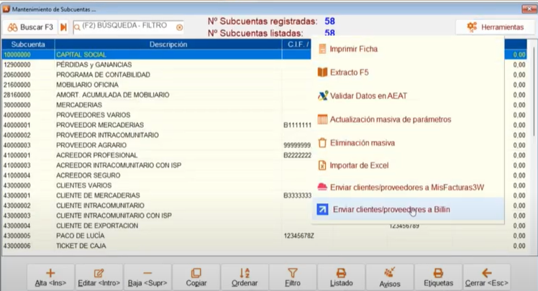
4. Crear clientes/proveedores de los clientes del gestor
Este mismo proceso, podemos hacerlo también con posterioridad a la creación de la empresa/cliente
Vamos a la empresa en cuestión y pinchamos en Ficheros/Subcuentas
Pinchamos en Herramientas/Enviar clientes/proveedores en Billin
Nos aparecerá la pantalla de la diapositiva anterior

Slide 8
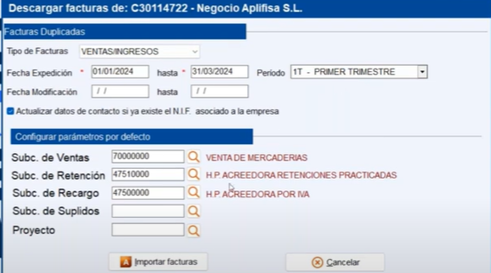
5. Importar información a APLIFISA
Seleccionamos el cliente/empresa del que queremos importar la información. Tienen que estar conectados a él a través de Billin.
Ir a Asientos/Captura masiva de asientos/Importar desde Billin
Aparece la pantalla de conexión y pinchamos en conectar, apareciendo la ficha del cliente
Seleccionamos el tipo de facturas que queremos importar (ventas o gastos) y el período
La primera vez, tendrás que añadir las subcuentas que tenga el cliente en el plan contable, para próximas importaciones, permanece el dato y pinchamos en importar facturas.
Se importan automáticamente las facturas y podemos encontrarlas en Asientos/Asientos diarios

